Slide 1
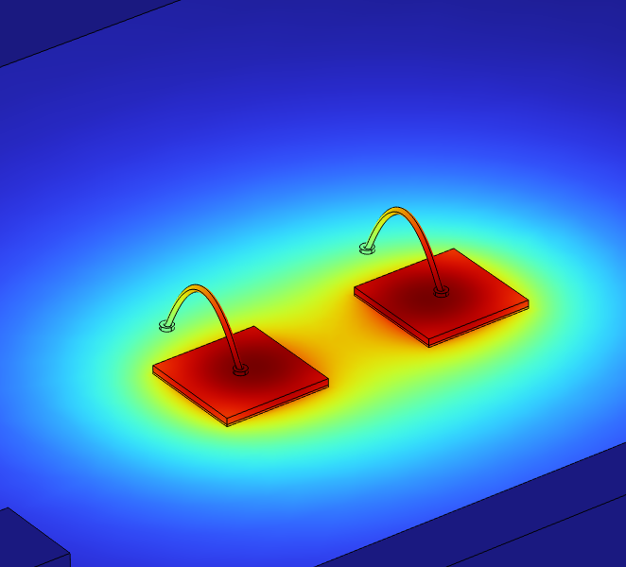
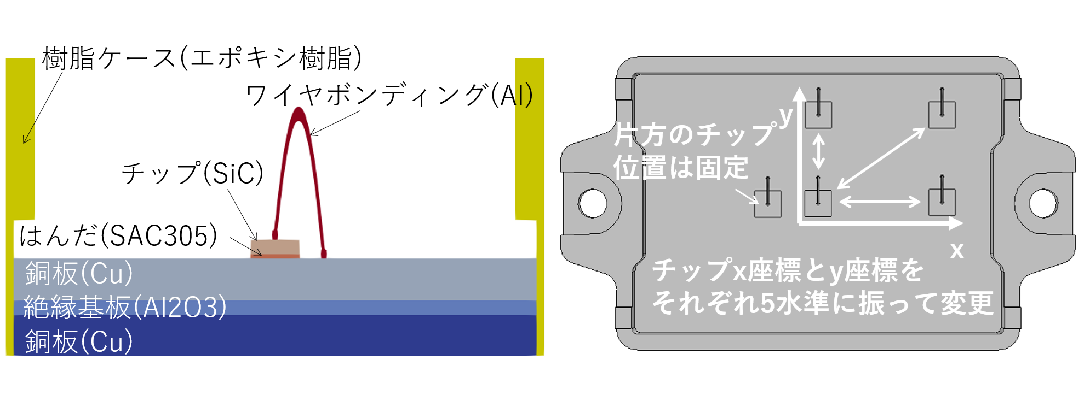
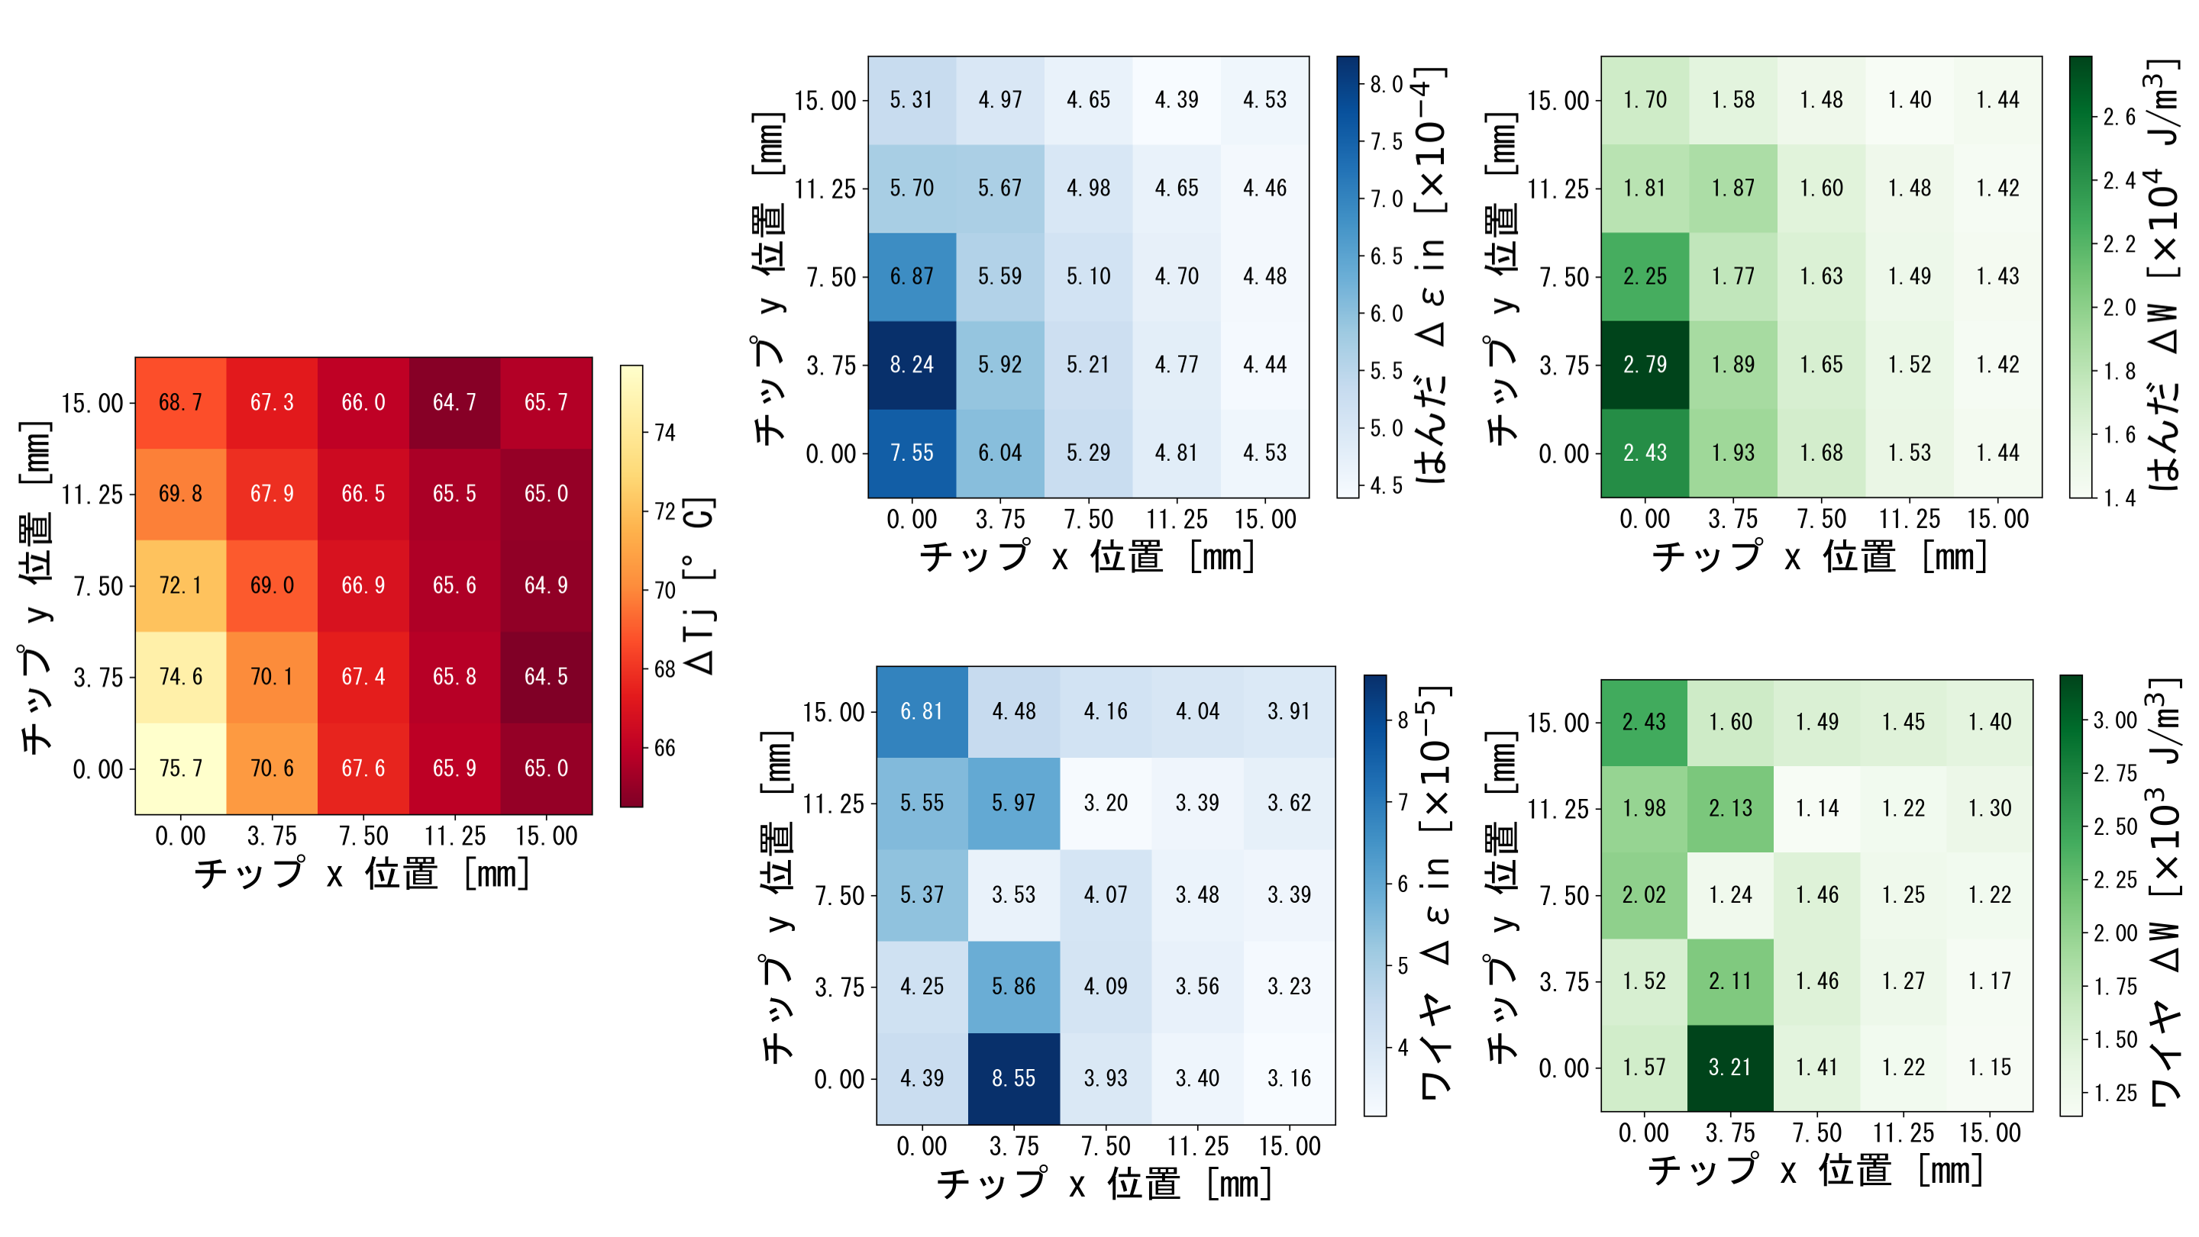
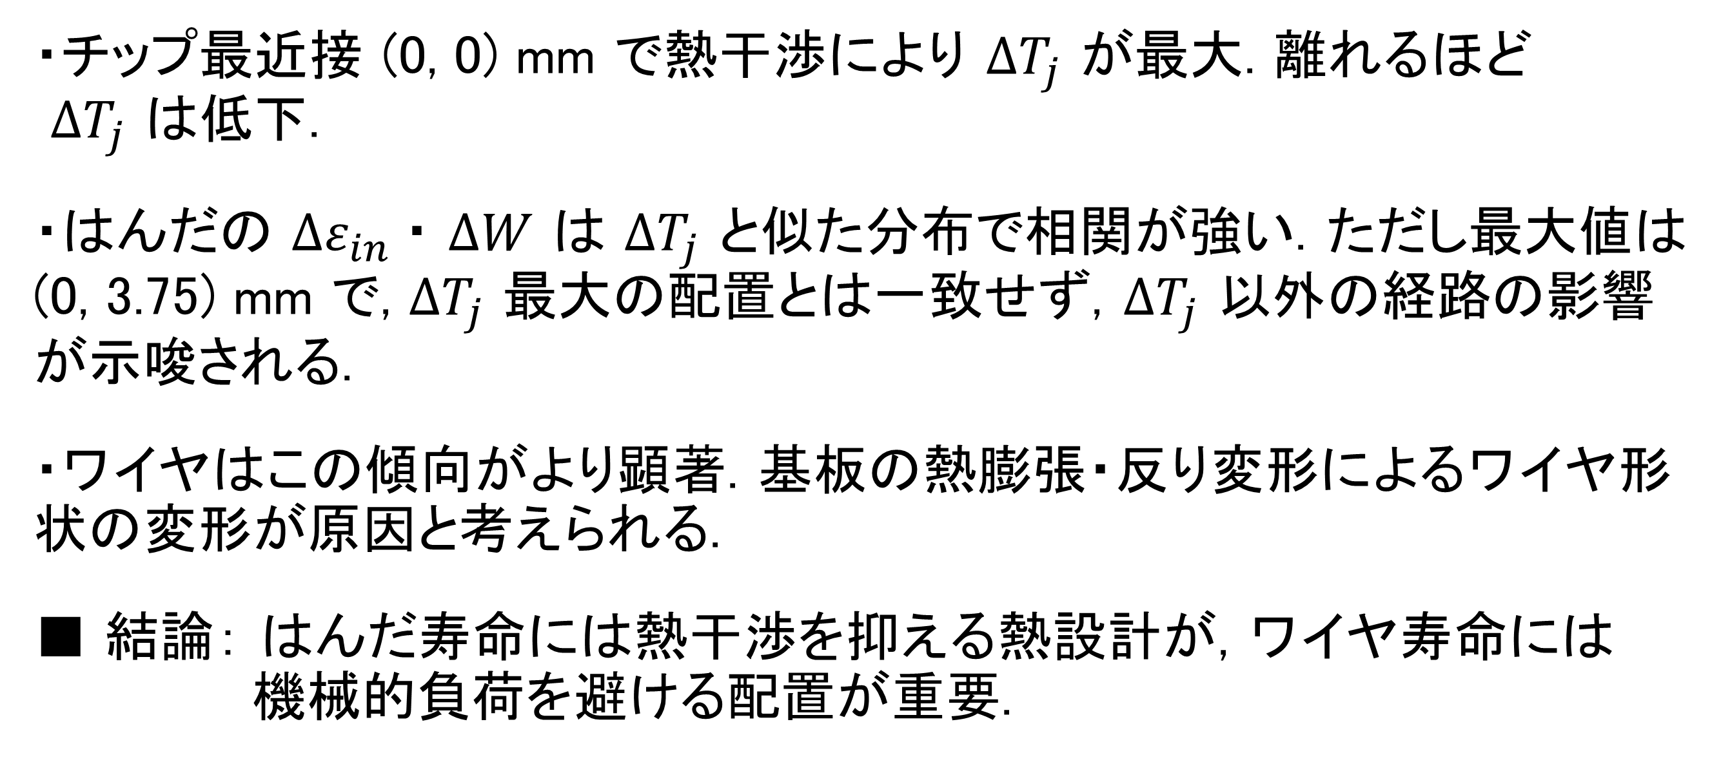
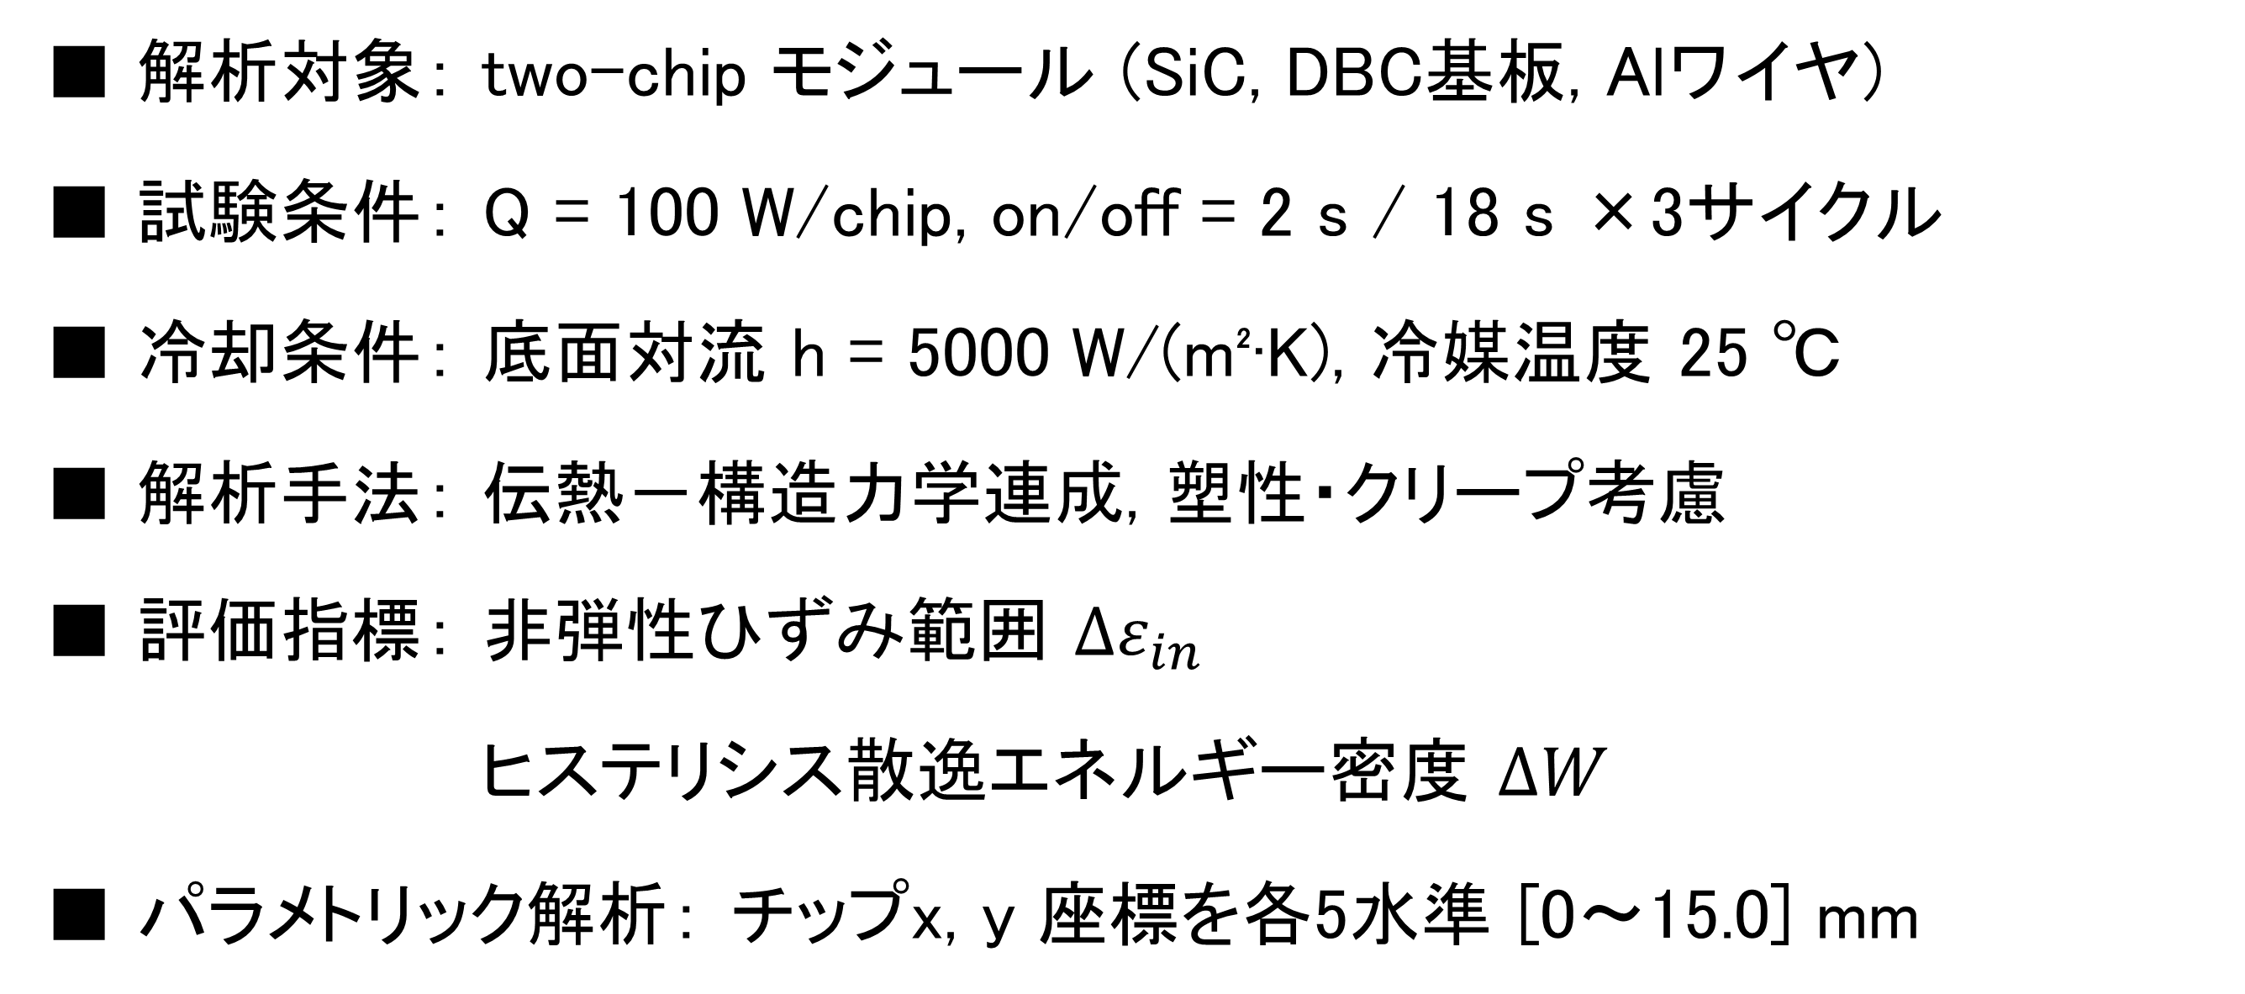
COMSOL Multiphysicsを用いた
パワーモジュールレイアウトの
熱・信頼性に対する影響評価
独自に構築したパワーモジュールの疲労寿命シミュレータアプリにより, チップレイアウトが
はんだおよびワイヤの疲労寿命に与える影響を評価する.
伊勢谷 健司¹, 鳴海 旬哉¹
1. 株式会社先端力学シミュレーション研究所, 解析技術部, 〒112-0002 東京都文京区.
概要
COMSOL Multiphysics のアプリケーションビルダーを用いて, パワーモジュールのパワーサイクル試験(PCT)を模擬する熱-構造連成の応力・疲労寿命シミュレータアプリを開発した. 本アプリにより, 専門的なFEM解析の知識を持たない技術者でも, モジュール形状・材料・試験条件をGUIから設定して, はんだ接合部およびワイヤボンディングの疲労寿命を評価できる.
本アプリを用いて two-chip モジュールの一方のチップ位置を変更した25ケースのパラメトリック解析を実施した. はんだの疲労寿命はジャンクション温度振幅 ΔTj と強い相関を示し, 配置による寿命変動の大部分はチップ間の熱干渉に起因する ΔTj の変化で説明された. 一方ワイヤの疲労寿命は ΔTj のみならず基板全体の反りにも依存し, 配置に対してより敏感であった.
計算手法
■ 解析対象： two-chip モジュール (SiC, DBC基板, Alワイヤ)
■ 試験条件： Q = 100 W/chip, on/off = 2 s / 18 s ×3サイクル
■ 冷却条件： 底面対流 h = 5000 W/(m²·K), 冷媒温度 25 ℃
■ 解析手法： 伝熱－構造力学連成, 塑性・クリープ考慮
■ 評価指標： 非弾性ひずみ範囲 ${∆ε}_{in}$
ヒステリシス散逸エネルギー密度 $∆W$
■ パラメトリック解析： チップx, y 座標を各5水準 [0〜15.0] mm
図 1． 左： two-chipモジュールの構造． 右： パラメトリック解析条件．
結果
・チップ最近接 (0, 0) mm で熱干渉により ${∆T}_{j}$ が最大. 離れるほど
${∆T}_{j}$ は低下.
・はんだの ${∆ε}_{in}$・ $∆W$ は ${∆T}_{j}$ と似た分布で相関が強い. ただし最大値は (0, 3.75) mm で, ${∆T}_{j}$ 最大の配置とは一致せず, ${∆T}_{j}$ 以外の経路の影響が示唆される.
・ワイヤはこの傾向がより顕著. 基板の熱膨張・反り変形によるワイヤ形状の変形が原因と考えられる.
■ 結論： はんだ寿命には熱干渉を抑える熱設計が, ワイヤ寿命には
機械的負荷を避ける配置が重要.
図 2． チップ位置に対する ΔTj (左), はんだの Δεin・ΔW (右上), ワイヤの Δεin・ΔW (右下) の変化．
1. 大浦賢一, 伊勢谷健司, “焼結銀接合した高耐熱パワー半導体モジュールの寿命予測シミュレーション”, エレクトロニクス実装学会誌, Vol. 25, No. 6 (2022).
2. 宮崎則幸, 宍戸信之, 葉山裕, “パワーモジュールの強度信頼性評価”, エレクトロニクス実装学会誌, Vol. 23, No. 2 (2020).
URL：https://www.astom.co.jp
TEL：03-6304-1115 E-Mail：iseya@astom.co.jp

